Slide 1
ПАСПОРТ ТЕРРИТОРИИ ПОСЕЛКА СТАРАЯ ИГИРМА НИЖНЕИЛИМСКОГО РАЙОНА ИРКУТСКОЙ ОБЛАСТИ
Титульный лист
Ответственный за разработку паспорта:
Глава Березняковского сельского поселения Ефимова Анна Петровна, т. 8(39566) 60-210

Slide 2
СОДЕРЖАНИЕ
1. Условные обозначения | 3-4
2. Общая информация (характеристика) | 5-11
3. Риски возникновения ЧС на транспорте | 12
3.1. Риски возникновения ЧС на объектах автомобильного транспорта | 13
3.2. Риски возникновения ЧС на объектах железнодорожного транспорта | 14
4. Риски возникновения техногенных ЧС | 15
4.1. Риски возникновения аварии на системах ЖКХ | 16-19
4.2. Риски возникновения аварий на газопроводах | 21
4.3. Риски возникновения аварий на нефтепроводах | 22
5. Риски возникновения пожаров | 23
5.1. Риски возникновения техногенных пожаров | 24
6. Риски возникновения ЧС природного характера | 25
6.1. Риски возникновения природных пожаров | 26-27
6.2. Риски подтоплений (затоплений) | 28
7. Информационно-справочные материалы | 29
7.1 Информационно-справочные материалы по силам и средствам РСЧС | 30
7.2. Информационно-справочные материалы по резервам финансовых и материальных средств | 31
7.3 Схемы производственных объектов | 32

Slide 3
УСЛОВНЫЕ ОБОЗНАЧЕНИЯ
УСЛОВНЫЕ ОБОЗНАЧЕНИЯ
- жилые дома;
- ДЭС;
- промышленные (хозяйственные) объекты;
- трансформаторные подстанции;
- социально – значимые объекты;
- линии эл. снабжения 35 кВ;
- 1-этажные дома (кирпич, бетон);
- 2-этажные дома (кирпич, бетон);
- линии эл. снабжения 0,4 кВ;
- 3-этажные и более дома (кирпич, бетон);
1
№7,9,13
750 чел.
сборный эвакуационный пункт (в числ. номера припис. домов, человек)
- 1-этажные дома (деревянные);
__13__
1/750
маршруты эвакуации населения (1- номер маршрута, 13 – количество эвакуируемых домов, 1- колонн, 750 -)чел. А - автомобильный
1
А
- 2-этажные и более дома (деревянные);
- стационарный пост ДПС;
- метеорологический пост;
- сельская больница (мед.пункт) с указанием номера и кол. коек;
ПВР
- пункты временного размещения населения;
№12
150
- газораспределительный пункт;
автотрассы федерального значения
- линии газоснабжения;
зона ответственности ГИБДД;
- линии теплоснабжения;
аварийно-опасные участки трассы;
- жилые дома центрального отопления;
T
вертолётная площадка;
- жилые дома печного отопления;
- мост;
- зона возможного риска при аварии на газо-, нефтепроводе;
- ж\д станция;
- компрессорная станция;
- железная дорога;
ГАЗ
-хранилища газа, 2- млн.куб.м;
- тепловой пункт;
2
- котельные;
места пересечений с преградами (мосты, автодороги, ж/д, водные объекты, овраги и т.д);
- водонапорная башня;
- критический уровень подтопления;
- средний уровень подтопления;
- колодец;
- максимальный уровень подтопления;
- очистное сооружение;
- нефтебазы и другие объекты нефтяного комплекса. (нефтеналивные сатнции, мазутохранилища и др.);
- водозаборная станция;
- линии водоснабжения;
- насосные станции;
- нефтепровод;
- газопровод;

Slide 4
УСЛОВНЫЕ ОБОЗНАЧЕНИЯ
УСЛОВНЫЕ ОБОЗНАЧЕНИЯ
- маршруты эвакуации населения;
- пожарный пост;
- маршруты движения к водоемам для забора воды;
- зона ответственности пожарных постов;
- место забора воды;
- федеральная противопожарная служба МЧС России;
- места забора воды БЕ-200ЧС;
7
ГСМ, 7 тонн;
1ПЧ
- противопожарная служба субъектов;
ДПО
- добровольная пожарная охрана;
вещ
7
вещевые склады, 7 тонн (наименование основного имущества) ;
- зона горения при наиболее неблагоприятном развитии обстановки, очаг пожара;
прод
7
- прод-ые склады, 7 тонн (наименование основного имущества) ;
мед
7
- склады мед. им-ва7 тонн (наименование основного имущества);
- водоемы для забора воды;
стр
7
- склады стройматериалов, 7 тонн (наименование основного имущества) ;
- пожарный поезд;
- минерализованная полоса (ширина, длина);
- заградительная полоса (ширина, длина);
- гражданский аэродром;
- детские дома;
- военный аэродром;
- дома престарелых;
- заброшенный аэродром;
- туристические маршруты с указанием типа (пеший), класса сложности (II), названия («Дремучий лес») и протяженности (12 км);
- законсервированный аэродром;
П – II «Дремучий лес»
12км
- химическиопасныый объект;
- шахты;
- пещеры;
- места добычи лесных ресурсов;
- музеи;

Slide 5
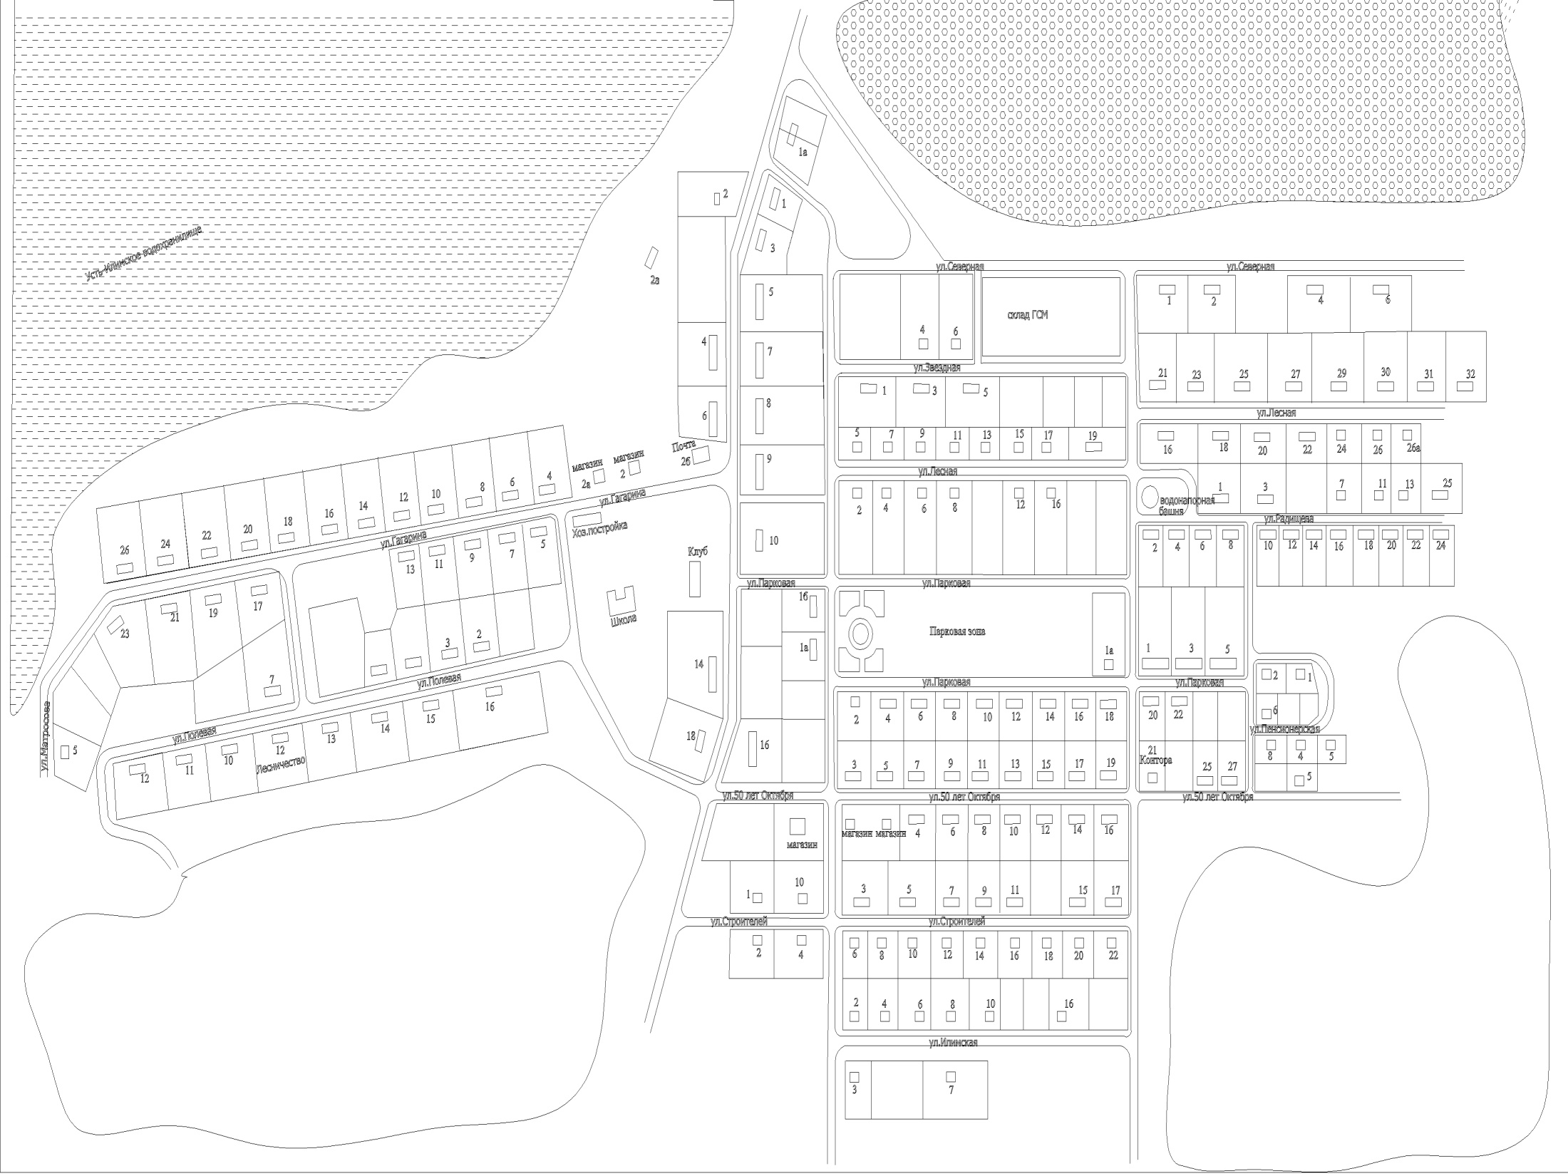
Паспорт территории п. Старая Игирма
Нижнеилимского муниципального района
Город | Территория тыс.кв.км | Население тыс.чел | Районы | Плотность нас.на 1 кв.км
п. Старая Игирма | 0,517 | 596 | - | 1,5
п. Старая Игирма входит в состав Березняковского сельского поселения Нижнеилимского района
Ефимова Анна Петровна
Глава н.п. (председатель КЧС) Телефон: 8(39566) 60210
ФАП
ОВД | ОМВД России Иркутской области по Нижнеилимскому району | 8(39566) 3-02-03
Мед. Учреждение ОГБУ ЖРЦБ (участковая больница, ФАП) | Заведующая Филюшова Ирина Алексеевна | 8(39566) 60-110
МКУ ЕДДС Нижнеилимского района | Юмашев Николай Иванович | 3-23-30 3-00-70

Slide 6
Паспорт территории н.п. Старая Игирма
Нижнеилимского муниципального района
(Информация по объектам социального и культурного назначения)
№ п/п | Объекты социального и культурного назначения | Количество человек |  | Ф.И.О руководителя | Адрес и телефон
 |  | в дневном режиме | Круглосуточно
1. | МОУ «Игирменская СОШ» - сад | 83 | - | Россова Мария Евгеньевна | п. Ст. Игирма, ул. Гагарина т. 8(39566)60-446
2 | Почта | 2 | - | Косько Надежда Валерьевна | п. Ст. Игирма, ул. Гагарина, 2Б, т. 8(39566)60-422
3 | ФАП п.Игирма | 2 | - | Свиридова Марина Борисовна | п. Ст. Игирма, ул. 50 лет Октября, т. 8(39566)60-413

Slide 7
ПАСПОРТ ТЕРРИТОРИИ п. СТАРАЯ ИГИРМА
НИЖНЕЛИМСКОГО МУНИЦИПАЛЬНОГО РАЙОНА
(Схема организации управления и взаимодействия)
ГУ МЧС по ИО
ОДС
8(3952)25-79-00
КЧС и ПБ
ФСБ
Председатель
Романов Максим Сергеевич
8(39566) 3-04-21
Рук. Семенов С.К.
8(39566)3-02-93
89027613386
ОМВД
ГО и ЧС
Рук. Кузнецов А.А.
8(39566) 3-03-90
Лесничество
начальник Елгин В.А.
8(39566) 3-07-79
Рук. Кушнарёва М.А.
8(39566) 62-031
ЦРБ
Рук. Николаев Р.П.
8(39566) 3-17-14
Прокуратура
Начальник гарнизона
Рук. Грищенко С.А.
8(39566)3-03-77
Барковский О.А.
8(39566) 2-67-01,
Ветеринарная служба
РЭС-1 «Северные электросети»
Рук. Музафаров Ф.Г
8(39566) 3-22-20
Рук. Попов С.В.
8(39566) 3-22-24
Центр гигиены и
эпидемиологии
Рук. Бобров С.В.
8(39566) 3-05-29

Slide 8
Паспорт территории сельского поселения
(общая информация)
на территории п. Старая Игирма Нижнеилимского района
Магазин
Почта
Магазин
Клуб
Котельная
1 отапливаемых объекта
Школа-сад
Вместимость 76 чел.
Характеристика здания:
1-этажное
Магазин
Общая характеристика населенного пункта:
- количество проживающего населения – 596 чел.
- количество домов – 174;
-социально – значимых объектов – 6;

Slide 9
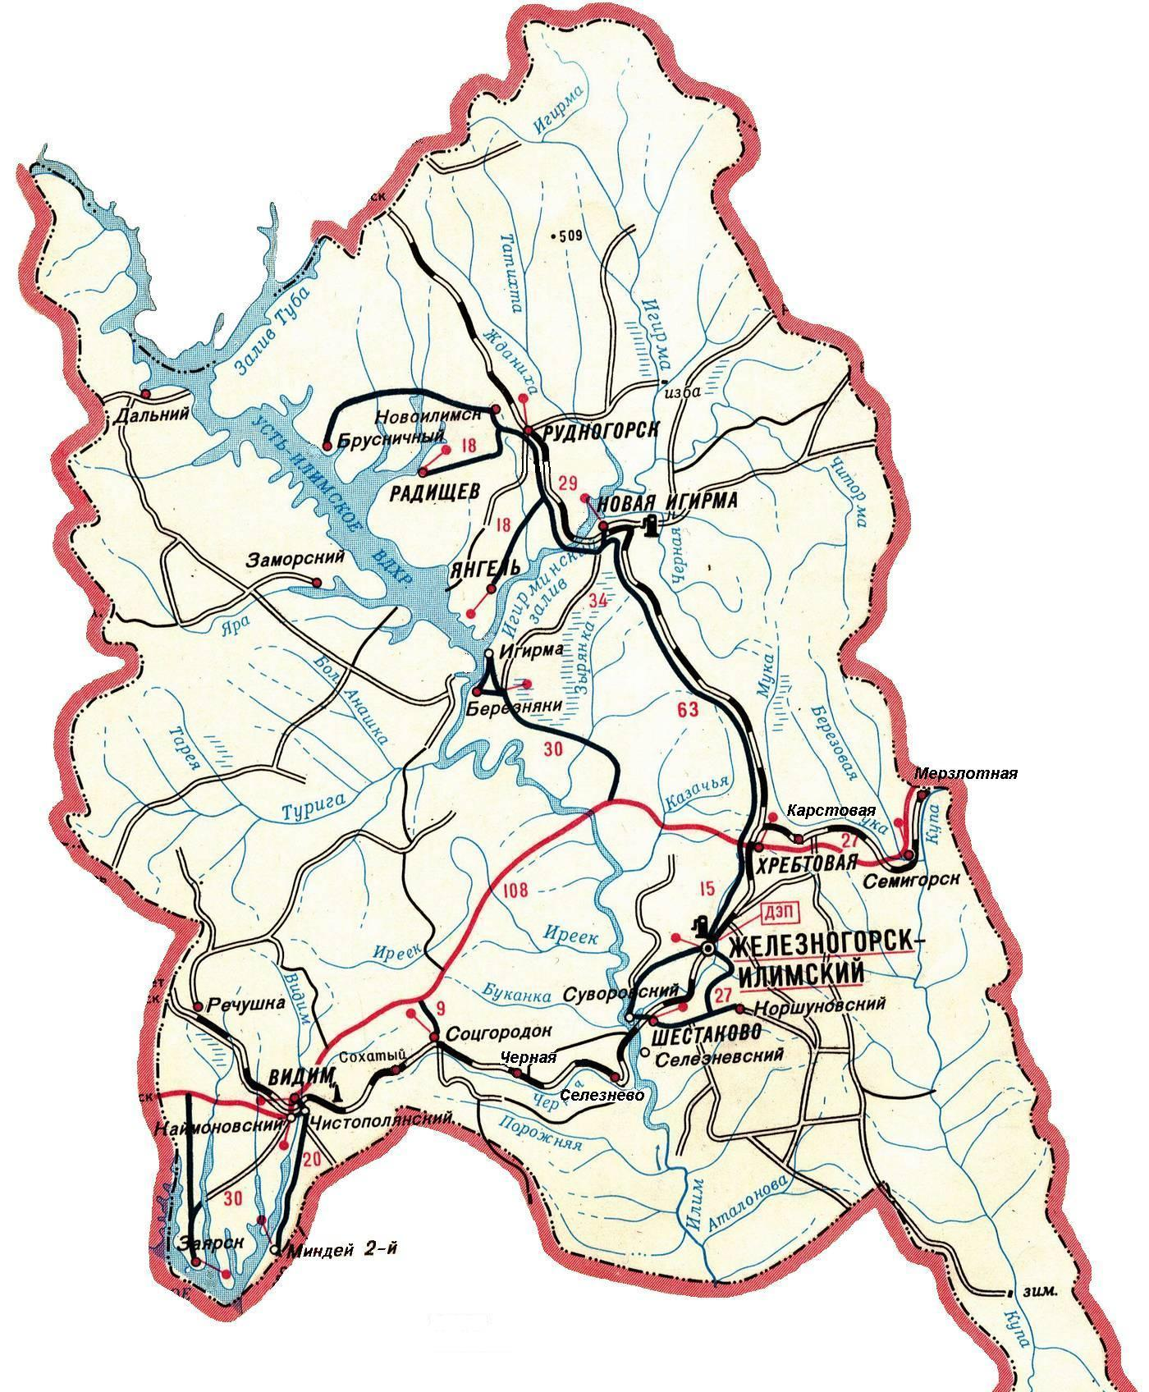
ПАСПОРТ ТЕРРИТОРИИ СЕЛЬСКОГО ПОСЕЛЕНИЯ
обзорная карта наиболее значимых объектов прилегающих к сельскому поселению в границах района
МПО
МПО
НОВОИЛИМСК
127ПЧ
ДАЛЬНИЙ
ЧПО
РУДНОГОРСК
л/с 1; АЦ-1
л/с 2; АЦ-1
тел. 51624
БРУСНИЧНЫЙ
РГБ
50
ВПО
126ПЧ
НОВАЯ ИГИРМА
ЗАМОРСКИЙ
МПО
МПО
НГБ
75
л/с 1; АЦ-1
тел.
89642228528 (сот)
ЯНГЕЛЬ
л/с 1; АЦ-1
тел. 60279
МПО
л/с 1; АЦ-1
тел. 60447
БУБ
50
СТАРАЯ ИГИРМА
МПО
ВСЖД филиал ОАО «РЖД:
Начальник Краснощек Анатолий Анисимович,
БЕРЕЗНЯКИ
«Восточная Сибирь-Тихий океан»
ООО «Востокнефтепровод»
Протяженность – 214 км.
Диаметр - 1607 мм.
Давление – 3,8 МПа
Скорость перекачки - 2 м/с
Количество ниток – 2
Подземный
Год ввода в эксплуатацию – 2009 г
л/с 2; АЦ-1
ХРЕБТОВАЯ
МПО
КАРСТОВАЯ
МПО
Дом Престарелых «Милосердие»
тел. 3-50-70
ВПО
л/с 10; АЦ-2
тел. 64201
СЕМИГОРСК
ФАД «Вилюй»
Протяженность 169 км
Опасные участки - 4
ЖЦРБ
335
36ПЧ
МУП «Водоканал»
ХЛОР-600кг.
л/с 1; АЦ-1
тел. 64481
ВПО
МПО
ДПО
СУВОРОВСКИЙ
МПО
ЖЕЛЕЗНОГОРСК- ИЛИМСКИЙ
РЕЧУШКА
КОРШУНОВСКИЙ
РУБ
25
СОЦГОРОДОК
ШЕСТАКОВО
л/с 1; АЦ-1
тел. 65376
МПО
СОХАТЫЙ
л/с 4; АЦ (присп)
л/с 1; АЦ-1
тел. 66327
Детский Дом «Солнышко»
тел. 65-242
ВИДИМ
ЧЕРНАЯ
СЕЛЕЗНЕВО
СЕЛЕЗНЕВСКИЙ
КАЙМОНОВСКИЙ
л/с 12; АЦ-2
тел. 69203
ЧИСТОПОЛЯНСКИЙ
56⁰ 29’, С.Ш.
104⁰ 06’ В.Д
МПО
МИНДЕЙ-1 (НЕЖИЛ)
ЗАЯРСК
МИНДЕЙ-2
л/с 1; АЦ-1

Slide 10
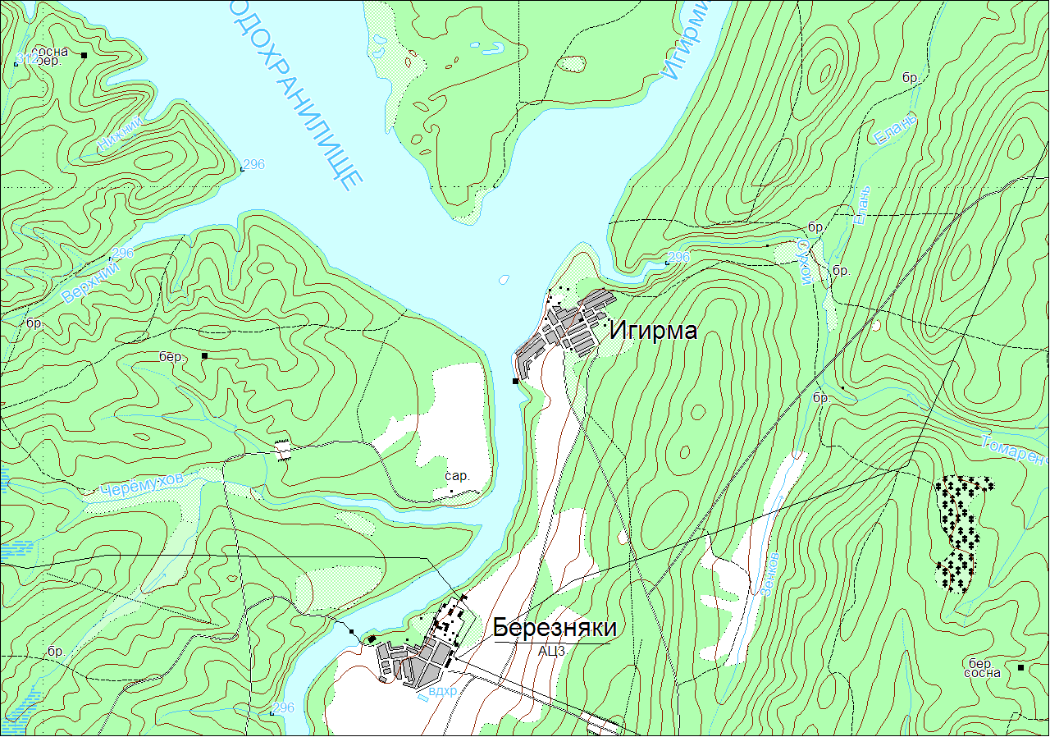
ПАСПОРТ ТЕРРИТОРИИ СЕЛЬСКОГО ПОСЕЛЕНИЯ
обзорная карта наиболее значимых объектов прилегающих к сельскому поселению в границах пятикилометровой зоны
Значимых объектов прилегающих к посёлку в границах пятикилометровой зоны – нет
Notes:
10

Slide 11
СВЕДЕНИЯ О НАЛИЧИИ СРЕДСТВ МАССОВОЙ ИНФОРМАЦИИ
НА ТЕРРИТОРИИ п. СТАРАЯ ИГИРМА
НИЖНЕИЛИМСКОГО МУНИЦИПАЛЬНОГО РАЙОНА
СОТОВЫЕ ОПЕРАТОРЫ
Наименование телеканала | Федеральный
BEELINE | +
MEGAFON | +
MTC | +
БайкалВестКом | +
TELE - 2 | +
ТЕЛЕВИДЕНИЕ
Наименование телеканала | Федеральный | Региональный | Местный
Цифровое ТВ – 20 каналов | + | - | -
РОССИЯ-1 | + | + | -
РАДИОВЕЩАНИЕ
Наименование радиостанции | Федеральное | Региональное | Местное
МАЯК | + | + | -
ИНТЕРНЕТ
Наименование | Наличие
Выделенная линия | -
Через оператора сотовой связи | +
Общественные пункты доступа в интернет | +
ФАП
ПЕЧАТНЫЕ СМИ
Наименование | Федеральные | Региональные | Местные
Вестник администрации и Думы | - | - | +
Илимские Вести | - | - | -

Slide 12
РИСКИ ВОЗНИКНОВЕНИЯ ЧС НА ТРАНСПОРТЕ

Slide 13
ПАСПОРТ ТЕРРИТОРИИ СЕЛЬСКОГО ПОСЕЛЕНИЯ
Риски возникновения ЧС на объектах автомобильного транспорта
на территории п. Березняки Нижнеилимского муниципального района
Статистика |  |  |  |  |  | Оценка риска возникновения ЧС
2016 | 2017 | 2018 | 2019 | 2020 | 2021
нет данных | нет данных | нет данных | нет данных | нет данных | нет данных | Ввиду небольшого количество ТС на территории поселка риск возникновения ДТП маловероятен
Силы и средства, привлекаемые к ликвидации последствий ЧС
Формирования и подразделения | Л/состав, чел. | Техника, ед.
МКУ ЕДДС Нижнеилимского района | 1 | 1
ОГБУ ЖРЦБ «Березняковская участковая больница» | 3 | 1
ГИБДД Нижнеилимского района | 2 | 1
ФАП
Таблица вызовов
Наименование | Ф.И.О. Должность руководителя | Телефон
МКУ ЕДДС Нижнеилимского района | Юмашев Н.И. | 3-23-30 3-00-70
ГИБДД Нижнеилимского района | Сизунов Д.О | 3-05-57
ОГБУ ЖРЦБ «Березняковская участковая больница» | Филюшова И.А. | 60-1-10
БСПМ
Расстояние - 5 км,
Техники – 1 ед.
Личн. состава – 3 чел.
п. Березняки
Автотранспортная сеть территории развита удовлетворительно и состоит из дорог грунтовым покрытием круглогодичного использования для всех видов транспорта. Протяженность дорог – 5км
БУБ
50

Slide 14
ПАСПОРТ ТЕРРИТОРИИ СЕЛЬСКОГО ПОСЕЛЕНИЯ
Риски возникновения ЧС на объектах железнодорожного транспорта
на территории п. Старая Игирма Нижнеилимского муниципального района
На территории поселка объектов железнодорожного транспорта – нет
ФАП

Slide 15
РИСКИ ВОЗНИКНОВЕНИЯ ТЕХНОГЕННЫХ ЧС

Slide 16
ПАСПОРТ ТЕРРИТОРИИ СЕЛЬСКОГО ПОСЕЛЕНИЯ
Риски возникновения ЧС на объектах ЖКХ (системы водоснабжения)
на территории п. Старая Игирма Нижнеилимского муниципального района
Статистика |  |  |  |  |  | Оценка риска возникновения ЧС
2016 | 2017 | 2018 | 2019 | 2020 | 2021
Аварий на системах водоснабжения не зафиксировано | Аварий на системах водоснабжения не зафиксировано | Аварий на системах водоснабжения не зафиксировано | Аварий на системах водоснабжения не зафиксировано | Аварий на системах водоснабжения не зафиксировано | Аварий на системах водоснабжения не зафиксировано | Сохраняется вероятность возникновения аварийных ситуаций на системах водоснабжения в связи с износом основных производственных фондов.
Силы и средства, привлекаемые к ликвидации последствий ЧС
Формирования и подразделения | Л/состав, чел. | Техника, ед.
МКУ ЕДДС Нижнеилимского района | 2 | 1
Сведения по объектам ЖКХ сельского поселения
Наименование объекта | Количество
Тепловые пункты (шт.) | -
Скважина (шт.) | 1
Очистные сооружения | -
Водонапорные башни | 1
Колодец | -
Водонапорная башня
% износа оборудования – 65 %
Порядок подачи воды - насосом.
Скважина
Объем перекачиваемой воды – 264 м³/сут.
% износа оборудования – 65 %
ФАП
Таблица вызовов
Наименование | Ф.И.О. Должность руководителя | Телефон
МКУ ЕДДС Нижнеилимского района | Юмашев Н.И. | 3-23-30 3-00-70

Slide 17
ПАСПОРТ ТЕРРИТОРИИ СЕЛЬСКОГО ПОСЕЛЕНИЯ
Риски возникновения ЧС на объектах ЖКХ (эл. сети)
на территории п. Старая Игирма Нижнеилимского муниципального района
Статистика |  |  |  |  |  | Оценка риска возникновения ЧС
2016 | 2017 | 2018 | 2019 | 2020 | 2021
Аварий на системах электроснабжения не зафиксировано | Аварий на системах электроснабжения не зафиксировано | Аварий на системах электроснабжения не зафиксировано | Аварий на системах электроснабжения не зафиксировано | Аварий на системах электроснабжения не зафиксировано | Аварий на системах электроснабжения не зафиксировано | Сохраняется вероятность возникновения аварийных ситуаций на системах электроснабжения в связи с износом основных производственных фондов.
Силы и средства, привлекаемые к ликвидации последствий ЧС
Формирования и подразделения | Л/состав, чел. | Техника, ед.
МКУ ЕДДС Нижнеилимского района» | 2 | 1
РЭС-1 ОАО «Иркутскэнерго» | 18 | 4
Трансформаторная
подстанция
Мощность – 0,4 кВ
Сведения по объектам ЖКХ сельского поселения
Наименование объекта | Количество
Трансф. подстанции (шт.) | 3
Дизельные электростанции (шт.) | -
Трансформаторная
подстанция
Мощность – 0,4 кВ
ФАП
Трансформаторная
подстанция
Мощность – 0,4 кВ
Таблица вызовов
Наименование | Ф.И.О. Должность руководителя | Телефон
МКУ ЕДДС Нижнеилимского района | Юмашев Н.И. | 3-23-30 3-00-70
РЭС-1 ОАО «Иркутскэнерго» | Попов С.В. | 3-22-24

Slide 18
ПАСПОРТ ТЕРРИТОРИИ СЕЛЬСКОГО ПОСЕЛЕНИЯ
Риски возникновения ЧС на объектах ЖКХ (сети газоснабжения)
на территории п. Старая Игирма Нижнеилимского муниципального района
На территории поселка сетей газоснабжения – нет
ФАП

Slide 19
ПАСПОРТ ТЕРРИТОРИИ СЕЛЬСКОГО ПОСЕЛЕНИЯ
Риски возникновения ЧС на объектах ЖКХ (системы теплоснабжения)
на территории п. Старая Игирма Нижнеилимского муниципального района
Статистика |  |  |  |  |  | Оценка риска возникновения ЧС
2016 | 2017 | 2018 | 2019 | 2020 | 2021
Аварий на системах теплоснабжения не зафиксировано | Аварий на системах теплоснабжения не зафиксировано | Аварий на системах теплоснабжения не зафиксировано | Аварий на системах теплоснабжения не зафиксировано | Аварий на системах теплоснабжения не зафиксировано | Аварий на системах теплоснабжения не зафиксировано | Сохраняется вероятность возникновения аварийных ситуаций на системах теплоснабжения в связи с износом основных производственных фондов.
Силы и средства, привлекаемые к ликвидации последствий ЧС
Формирования и подразделения | Л/состав, чел. | Техника, ед.
МКУ ЕДДС Нижнеилимского района | 2 | 1
Сведения по объектам ЖКХ сельского поселения
Наименование объекта | Количество
Котельные (шт.) | 0
Тепловые пункты (шт.) | -
ФАП
Таблица вызовов
Наименование | Ф.И.О. Должность руководителя | Телефон
МКУ ЕДДС Нижнеилимского района | Юмашев Н.И. | 3-23-30 3-00-70

Slide 20
РИСКИ ВОЗНИКНОВЕНИЯ ЧС НА ГАЗО-, НЕФТЕПРОВОДАХ

Slide 21
ПАСПОРТ ТЕРРИТОРИИ СЕЛЬСКОГО ПОСЕЛЕНИЯ
Риски возникновения ЧС на газопроводах
на территории п. Старая Игирма Нижнеилимского муниципального района
На территории поселка газопроводов – нет
ФАП

Slide 22
ПАСПОРТ ТЕРРИТОРИИ СЕЛЬСКОГО ПОСЕЛЕНИЯ
Риски возникновения ЧС на нефтепроводах
на территории п. Старая Игирма Нижнеилимского муниципального района
На территории поселка нефтепроводов – нет
ФАП

Slide 23
РИСКИ ВОЗНИКНОВЕНИЯ ПОЖАРОВ

Slide 24
ПАСПОРТ ТЕРРИТОРИИ СЕЛЬСКОГО ПОСЕЛЕНИЯ
Риски возникновения техногенных пожаров (не бытовые пожары)
на территории п. Старая Игирма Нижнеилимского муниципального района
Статистика |  |  |  |  |  | Оценка риска возникновения ЧС
2016 | 2017 | 2018 | 2019 | 2020 | 2021
техногенных пожаров не произошло | техногенных пожаров не произошло | техногенных пожаров не произошло | техногенных пожаров не произошло | техногенных пожаров не произошло | техногенных пожаров не произошло | На территории поселения вероятность возникновения техногенных пожаров в жилой зоне маловероятна.
Характеристика зданий и сооружений
- производственных
- складских
- общественных | 6
- в т.ч. с массовым пребыванием людей | 2
- жилых домов | 174
из них - частных | 174
- 1-3 этажных | 174
- 4-9этажных | -
- V степени огнестойкости | 174
МПО
Водонапорная башня
% износа оборудования – 65 %
Порядок подачи воды - насосом.
Таблица вызовов
Наименование | Ф.И.О. Должность руководителя | Телефон
МКУ ЕДДС Нижнеилимского района | Юмашев Н.И. | 3-23-30 3-00-70
ФАП
Наименование ПЧ | адрес | Силы и средства
 |  | Всего |  | На дежурстве
 |  | л/с | тех | л/с | тех
МКУ ЕДДС Нижнеилимского района | п. Старая Игирма | 2 | 1 | - | -
Превентивные мероприятия проводимые ОМСУ
Восстанавливаются и содержатся в исправном состоянии источники противопожарного водоснабжения, в зимнее время расчищаются дороги, подъезды к источникам водоснабжения, создаются не замерзающие проруби.
В летний период производится выкос травы перед домами, производится разборка ветхих и заброшенных строений

Slide 25
РИСКИ ВОЗНИКНОВЕНИЯ ЧС ПРИРОДНОГО ХАРАКТЕРА

Slide 26
ПАСПОРТ ТЕРРИТОРИИ СЕЛЬСКОГО ПОСЕЛЕНИЯ
Риски возникновения природных пожаров
на территории п. Старая Игирма Нижнеилимского муниципального района (слайд №1)
Минерализованная полоса.
Ширина – 2,5 м.
Длинна - 0,150 км.
Усть-Илимское водохранилище
Возможно использовать для забора воды вертолетом и Бе-200 чс
Водонапорная башня
% износа оборудования – 65 %
Порядок подачи воды - насосом.
ПВР
МПО
Минерализованная полоса.
Ширина – 2,5 м.
Длинна - 0,250 км.
Минерализованная полоса.
Ширина – 2,5 м.
Длинна - 0,400 км.
ФАП
Характеристика лесного участка
Площадь леса – 500 га
Состав леса – смешанный
Высота деревьев 15 м
Зона возможного риска воздействия природного пожара
В зоне риска находятся:
- домов – 36;
- населения – 113 чел.
- соц. значимых объектов – 0.
T

Slide 27
ПАСПОРТ ТЕРРИТОРИИ СЕЛЬСКОГО ПОСЕЛЕНИЯ
Риски возникновения природных пожаров
на территории п. Старая Игирма Нижнеилимского муниципального района (слайд №2)
Статистика |  |  |  |  |  | Оценка риска возникновения ЧС
2016 | 2017 | 2018 | 2019 | 2020 | 2021
1 очаг лесного пожара на площади 1 га | Лесных пожаров не зарегистрировано | Лесных пожаров не зарегистрировано | Лесных пожаров не зарегистрировано | Лесных пожаров не зарегистрировано | Лесных пожаров не зарегистрировано | На территории поселения вероятность возникновения природных пожаров в жилой зоне маловероятна
Характеристика зданий и сооружений
- производственных
- складских
- общественных | 6
- в т.ч. с массовым пребыванием людей | 2
- жилых домов | 174
из них - частных | 174
- 1-3 этажных | 174
- 4-9этажных | -
- V степени огнестойкости | 174
МПО
Таблица вызовов
Наименование | Ф.И.О. Должность руководителя | Телефон
МКУ ЕДДС Нижнеилимского района | Юмашев Н.И. | 3-23-30 3-00-70
ФАП
Наименование ПЧ | адрес | Силы и средства
 |  | Всего |  | На дежурстве
 |  | л/с | тех | л/с | тех
МКУ ЕДДС Нижнеилимского района | п. Старая Игирма | 2 | 1 | - | -
Превентивные мероприятия проводимые ОМСУ
Восстанавливаются и содержатся в исправном состоянии источники противопожарного водоснабжения, в зимнее время расчищаются дороги, подъезды к источникам водоснабжения, создаются не замерзающие проруби.
В летний период производится выкос травы перед домами, производится разборка ветхих и заброшенных строений

Slide 28
ПАСПОРТ ТЕРРИТОРИИ СЕЛЬСКОГО ПОСЕЛЕНИЯ
Риски подтоплений (затоплений)
на территории п. Старая Игирма Нижнеилимского муниципального района
На территории поселка рисков подтоплений (затоплений) – нет
ФАП

Slide 29
ИНФОРМАЦИОННО -СПРАВОЧНЫЕ МАТЕРИАЛЫ

Slide 30
ПАСПОРТ ТЕРРИТОРИИ СЕЛЬСКОГО ПОСЕЛЕНИЯ
Информационно-справочные материалы по силам и средствам
на территории п. Старая Игирма Нижнеилимского муниципального района
Наименование ПЧ | Адрес | Силы и средства
 |  | Всего |  | На дежурстве
 |  | л/с | тех | л/с | тех
МКУ ЕДДС Нижнеилимского района | п. Старая Игирма | 1 | 1 | - | -
Администрация | п. Березняки | 8 | 1 | 1 | -
ОГБУ ЖРЦБ «Березняковская участковая больница» | п. Березняки | 15 | 1 | 3 | 1
МПО
ФАП

Slide 31
ПАСПОРТ ТЕРРИТОРИИ СЕЛЬСКОГО ПОСЕЛЕНИЯ
Информационно-справочные материалы по резервам финансовых и материальных средств
на территории п. Старая Игирма Нижнеилимского муниципального района
ФАП

Slide 32
ПАСПОРТ ТЕРРИТОРИИ СЕЛЬСКОГО ПОСЕЛЕНИЯ
схема производственного объекта
на территории п. Старая Игирма Нижнеилимского муниципального района
На территории поселка производственных объектов – нет
ФАП

